Slide 1
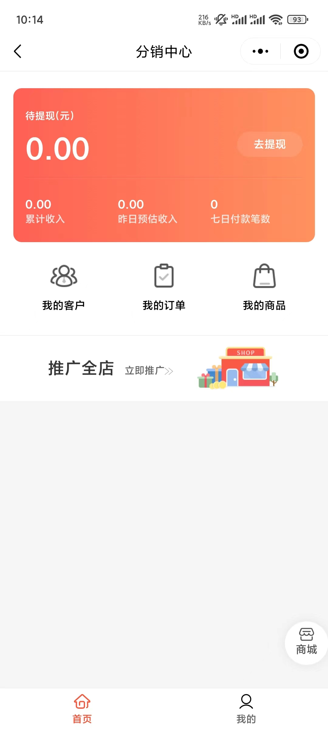
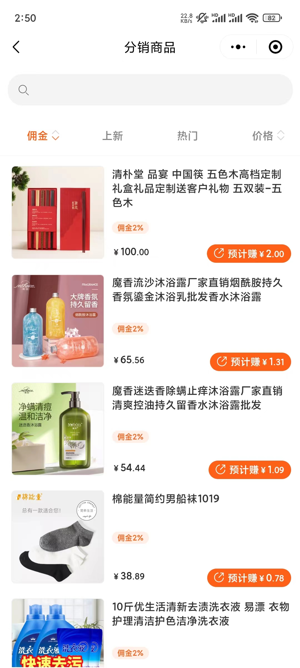
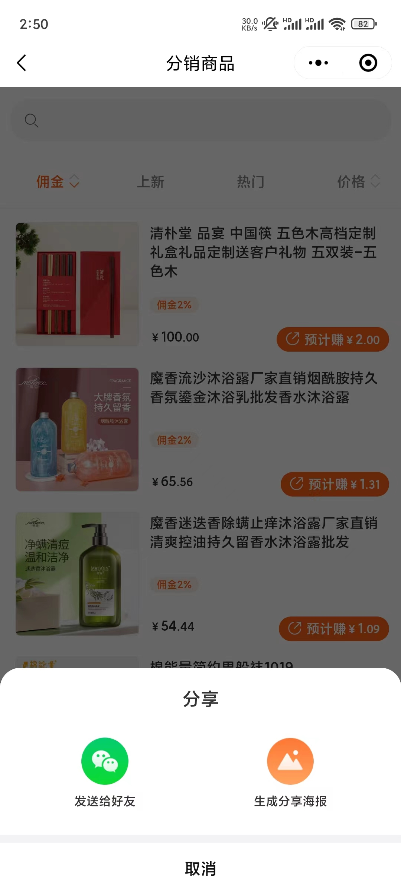
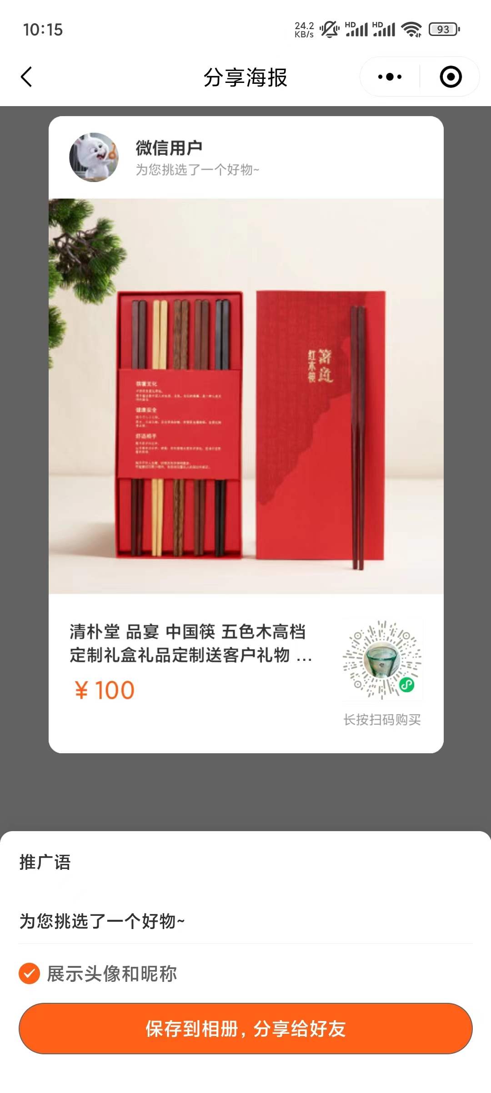
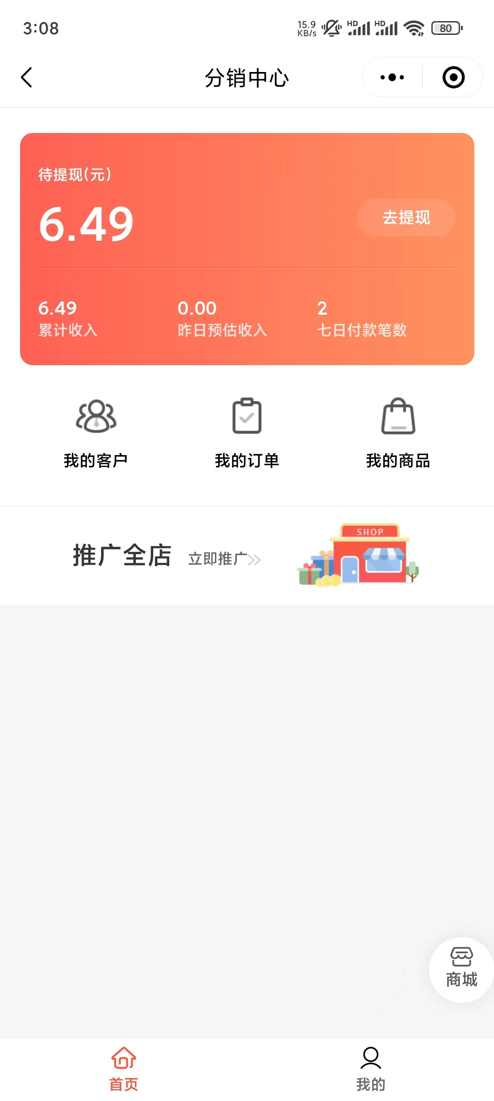
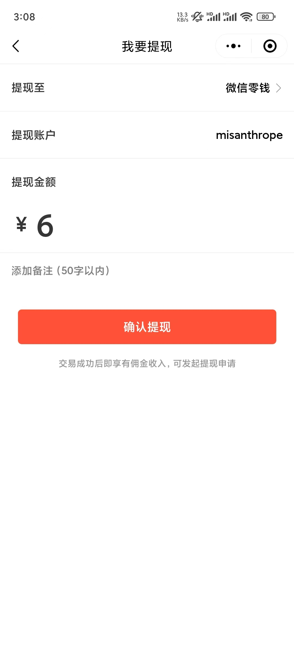
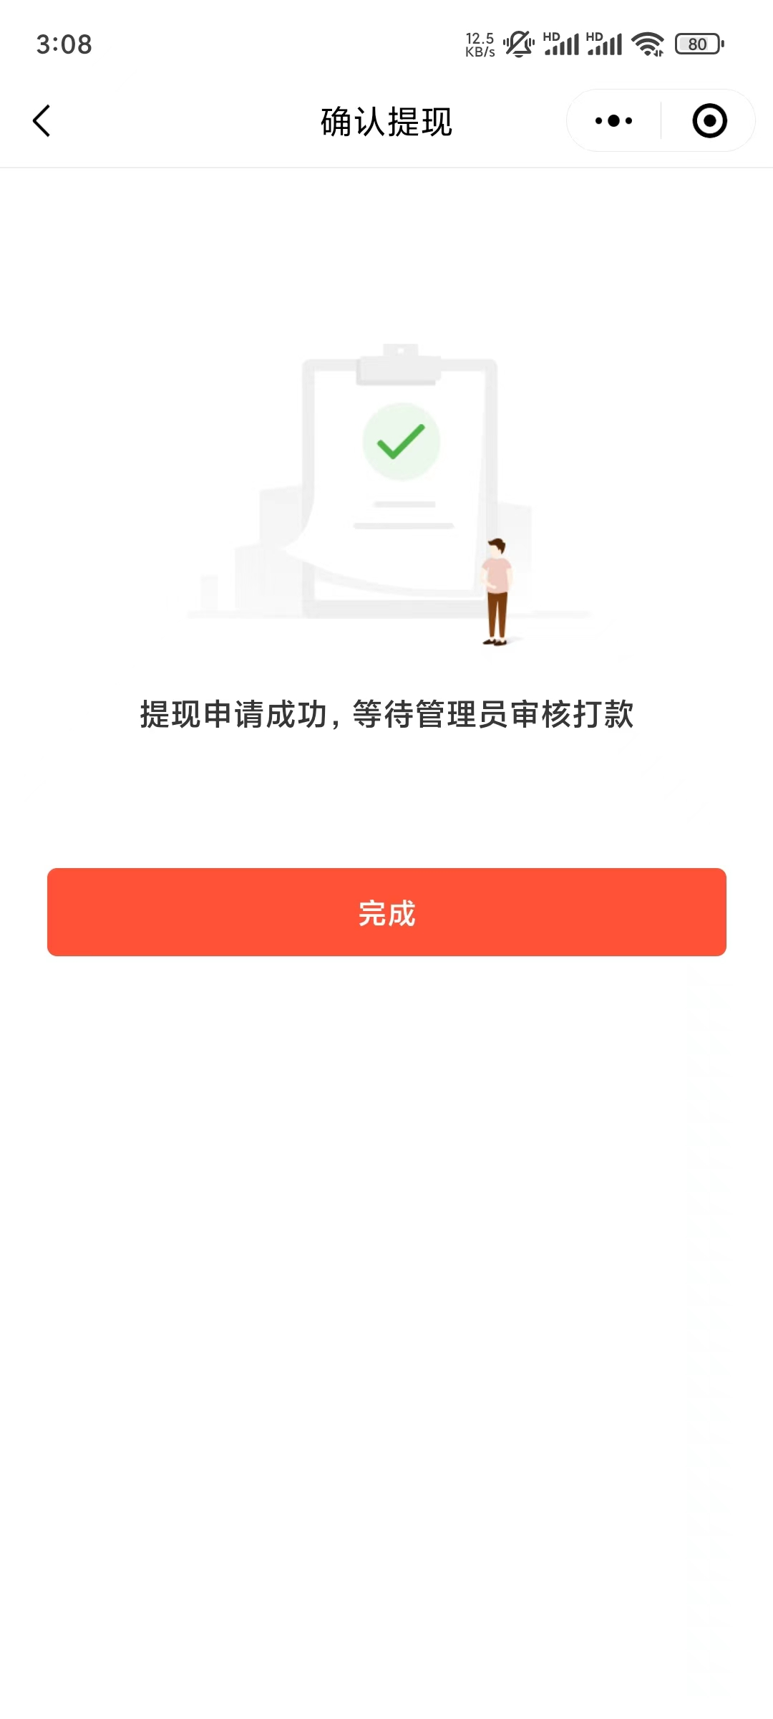
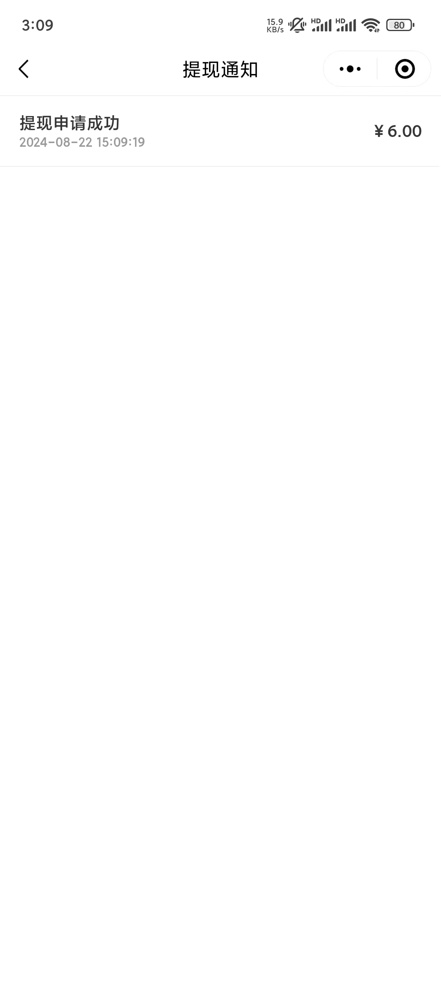
导购分享单品
2、可以在此筛选和搜索商品，可根据默认（在商品列表中的上架时间的升序或降序排列，最近的排最上面）/佣金/价格进行排序
4、说明：此处选中的商品可以有2种分享方式，可以直接微信发送，也可以选择生成海报图片的方式。
3、选择想要的商品，点击分享
1、点击“我的商品”进入分享页面
说明：以上此处展示导购分销店中所有上架产品，售馨商品的展示状态是根据商城规则配置的。
5、生成分享海报，保存分享至微信/朋友圈
转账场景
1、点击“提现”进入提现页面
4、提现通知可查看提现金额情况
2、填写提现信息，提交申请
3、提交申请后，等待审核

